Slide 1

Deep Learning
Dr. Leon Felipe Palafox Novack
Leon.palafox@gmail.com

Slide 2
Anuncios

Slide 3
Objetivo
Los estudiantes serán capaces de implementar y validar diferentes técnicas de Aprendizaje Profundo, podrán utilizar la librería de Python llamada Tensorflow, y podrán aplicar aprendizaje profundo a diferentes problemas.

Slide 4
Metodología de Aprendizaje
La clase comprenderá de una sección teórica y una sección práctica.
En la sección práctica analizaremos casos de uso de los algoritmos, asi como fallas y oportunidades.

Slide 5
Temario
Introducción
Bases teóricas
Redes Neuronales
Aprendizaje Profundo
Ejemplos Adversarios (GAN)
Interpretabilidad de DL
Redes Neuronales Recurrentes.

Slide 6
Evaluación
La evaluación consistirá en:
- El proyecto final será el 60% de la evaluación final.
- El proyecto final consistira en el uso de un técnica de Machine Learning en un set de datos de su preferencia, con su correspondiente diseño y evaluación.
- Pueden hacer equipos de hasta tres personas.
- Necesitan hacer un reporte de 3-5 paginas sobre el set de datos, el diseño y las variables usadas.
- El restante 40% será distribuido de la siguiente forma:
- Un examen final.
- Tareas.
- Participación en clase

Slide 7
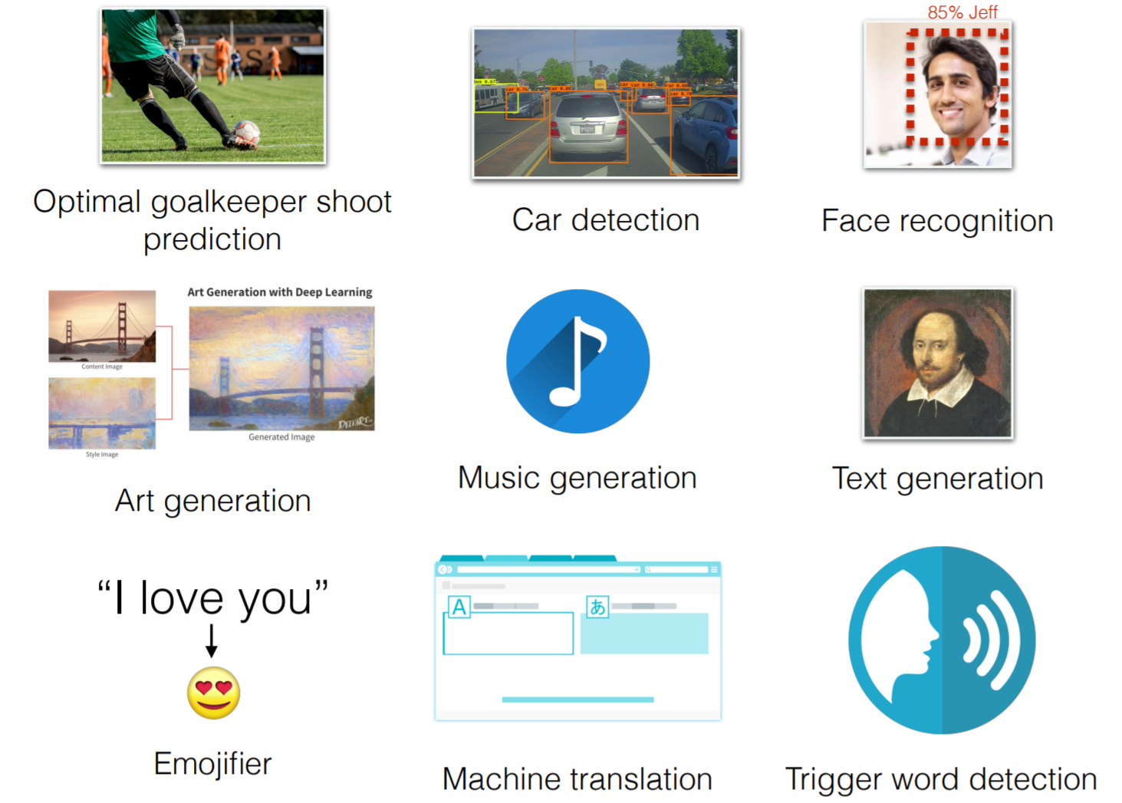
Proyecto Final

Slide 8
Deep Learning
2

Slide 9
Problema de Clasificacion
En que consiste el problema de la clasificacion?
Cuales son sus limitantes?
Como lo podemos atacar?

Slide 10
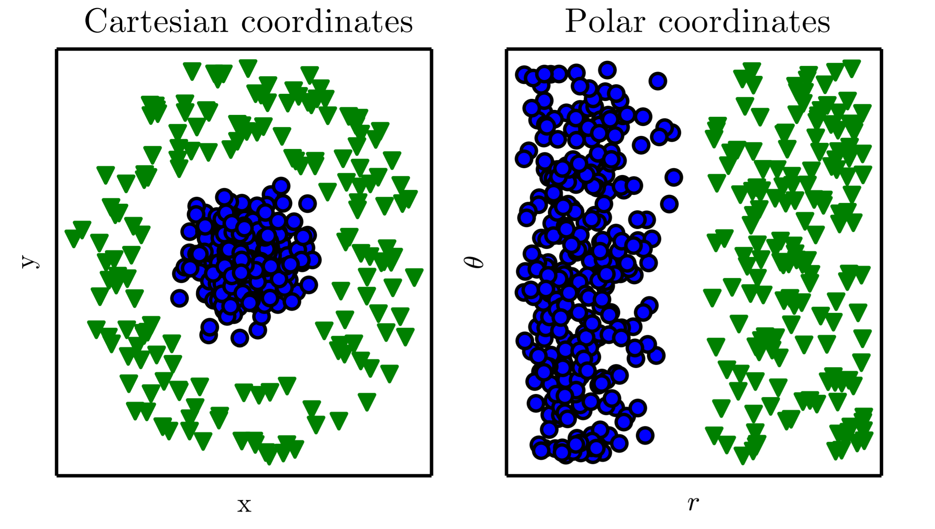
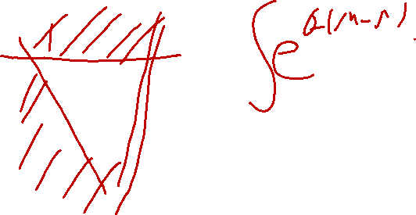
Por que es necesario el Deep Learning

Slide 11
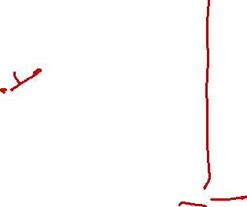
Muchos problemas de integración se vuelven más fáciles al momento de usar polares.

Slide 12
Clasificación
En muchos problemas de clasificación es difícil (imposible) crear una separación usando los features que tenemos a nuestra disposición.
Feature son los elementos descriptivos del dataset (pixeles, palabras, etc)
Se recurre a técnicas de transformación para poder obtener mejores clasificadores.

Slide 13
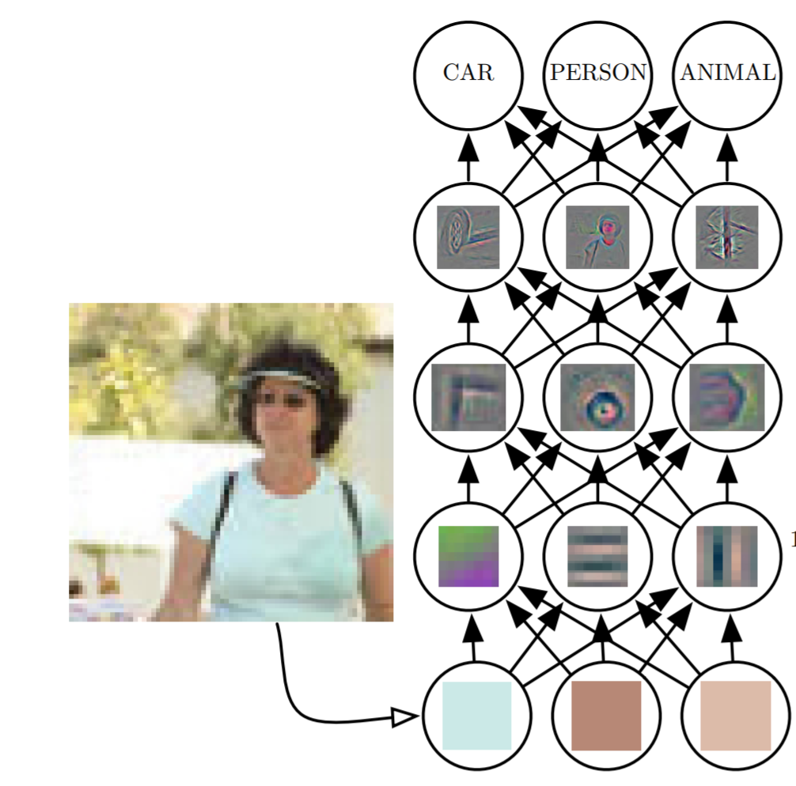
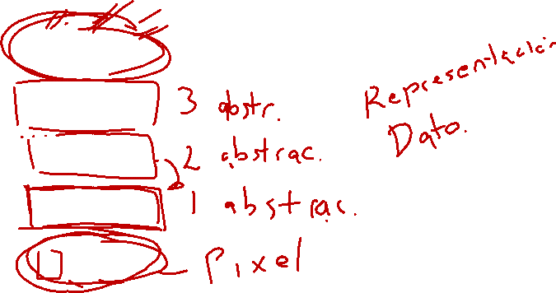
Clasificación

Slide 14
Clasificación
Al final es la combinación de esas capas de abstacción las que permiten al clasificador identificar la clase del dato.

Slide 15
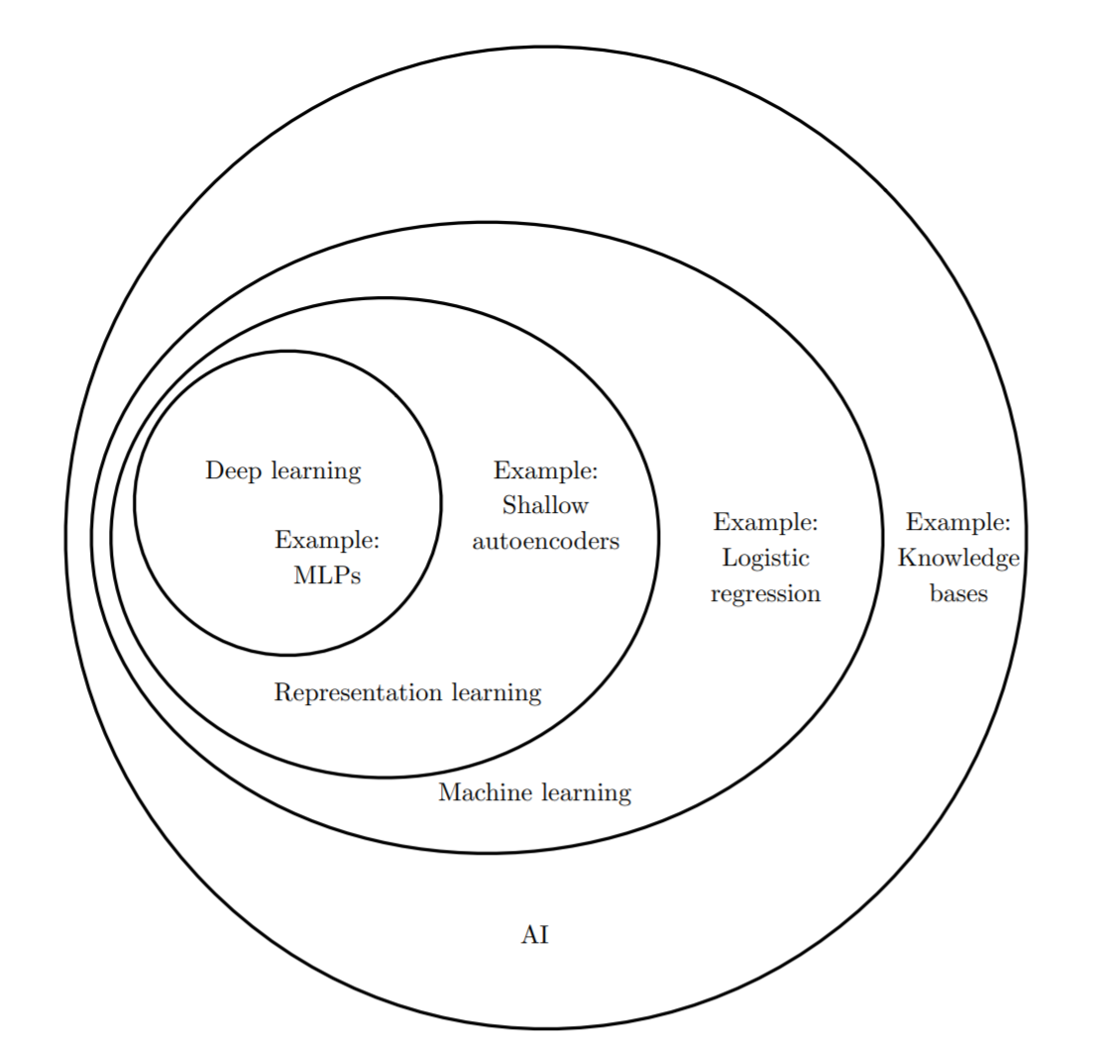
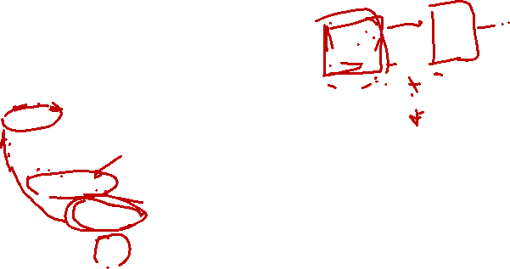

Slide 16
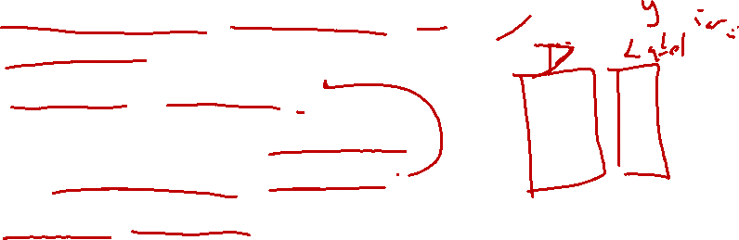
Reglas del Juego
Redes Profundas, Deep Learning, Redes Neuronales.
Aprendizaje Supervisado.
Se esta usando en aprendizaje autosupervisado y reforzado.
Unidades, Neuronas, etc

Slide 17
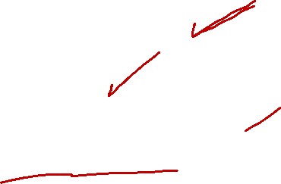
Asumptions
Ya están familiarizados con Regresión Logística
Gradiente Descendiente.
Ya saben lo que es una red neuronal básica.
Hoy lo vamos a repasar rapidamente.

Slide 18
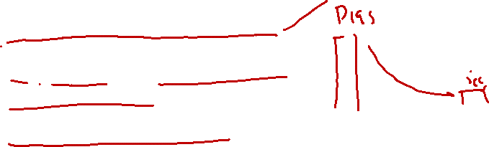
Ventajas
Veremos que DL ofrece muchas ventajas con respecto a otros algoritmos de Machine Learning.
Facilidad de implementación.
Uso de GPU para aceleración de entrenamiento.
Un “hype” de ensueño.

Slide 19
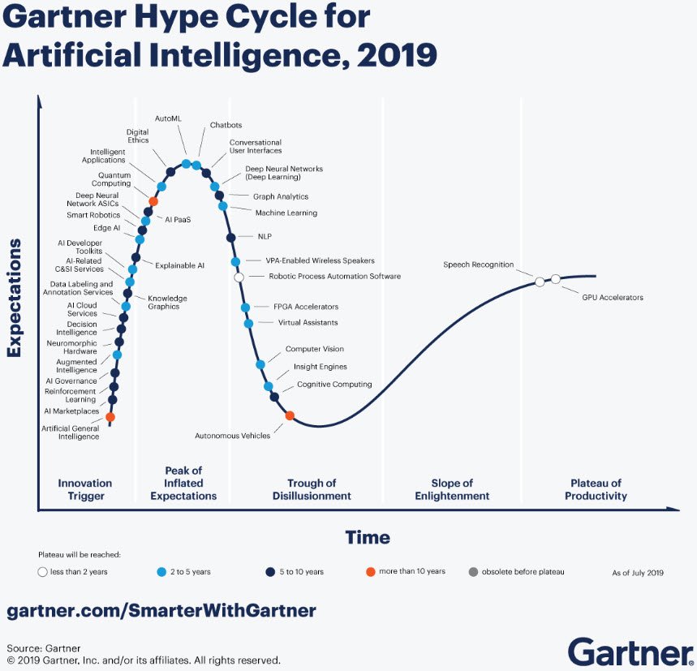
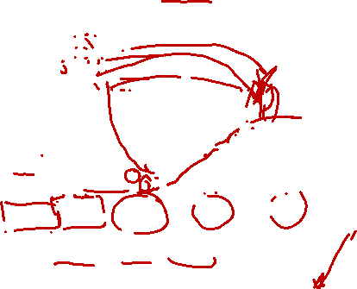

Slide 20
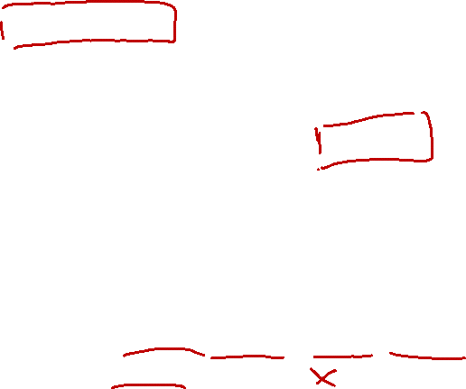
Tensorflow
¿Qué es?
Tensorflow es un “modulo” (en realidad es un framework) de Python que facilita la implementación de redes neuronales y otros algoritmos de ML
Alternativas
Theano, PyTorch, Caffe, MxNet (Apache), CNTK (Microsoft)

Slide 21
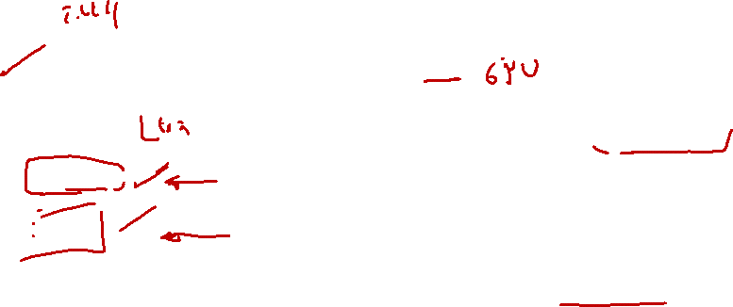

Slide 22
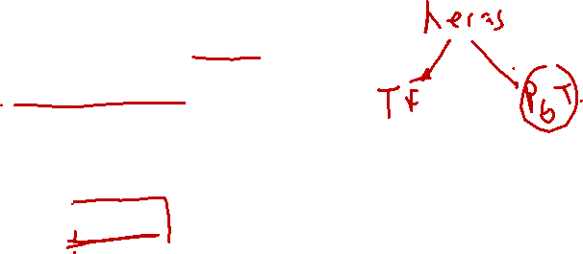
Introducción
En realidad vamos a usar Keras
Es más generalizable
Se puede usar ya sea en Python o en R
La mayoría de los recursos los van a encontrar en Keras

Slide 23
Redes Neuronales

Slide 24
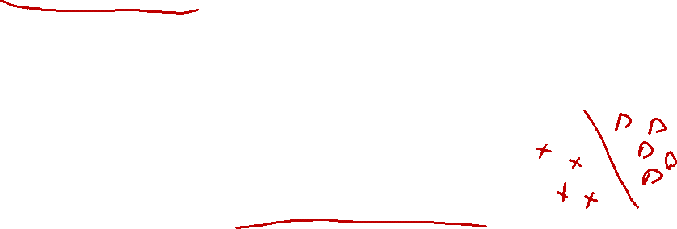
Feature Engineering
Al área de ML encargada de estudiar como representar los datos para que un algoritmo funcione se llama Representation Learning.

Slide 25
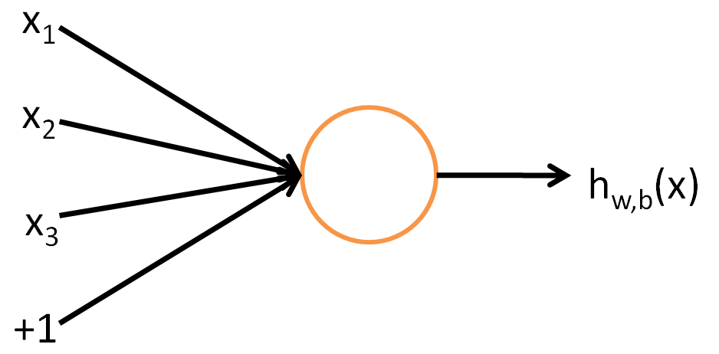
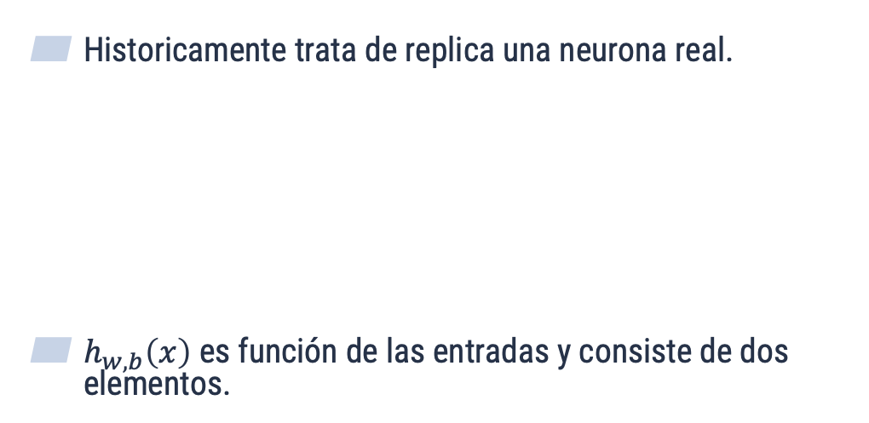
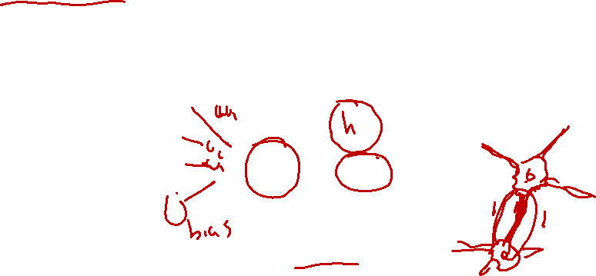
Perceptron
Historicamente trata de replica una neurona real.
$h_{w,b}\left(x\right)$ es función de las entradas y consiste de dos elementos.

Slide 26
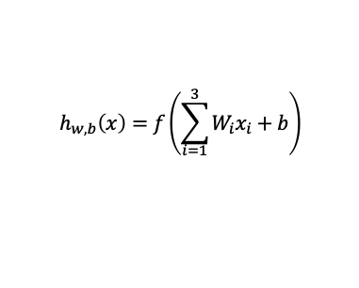
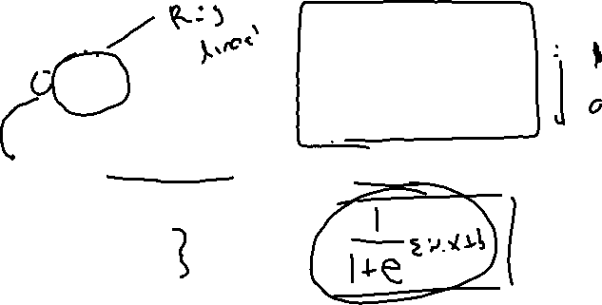
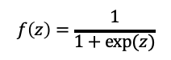
$$h_{w,b}\left(x\right)=f\left(\sum_{i=1}^{3}{W_{i}x_{i}+b}\right)$$
f es llamada la función de activación y la utilizamos para discretizar las entradas del perceptron.
Una de las funciones de activación más usadas es:
$$f\left(z\right)=\frac{1}{1+exp⁡(z)}$$

Slide 27
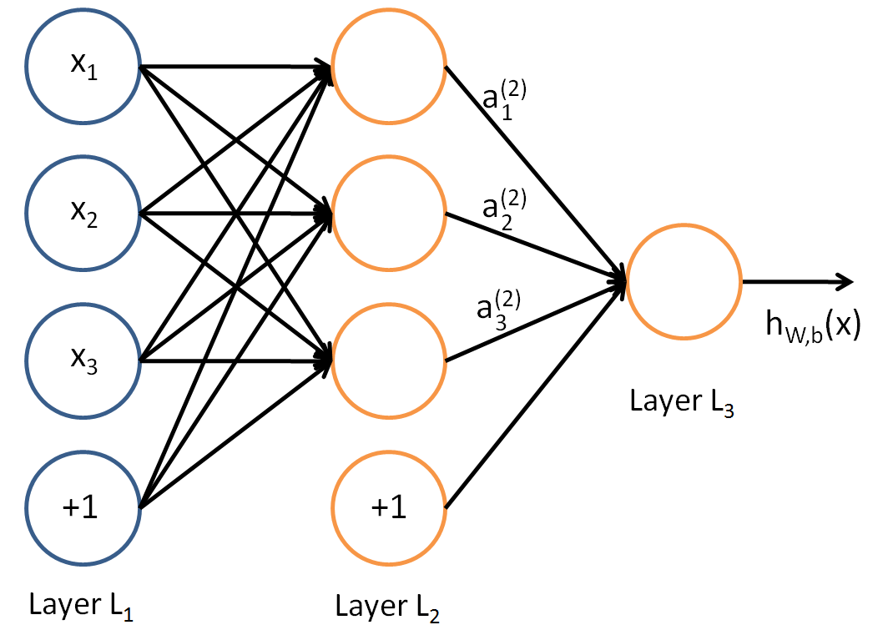
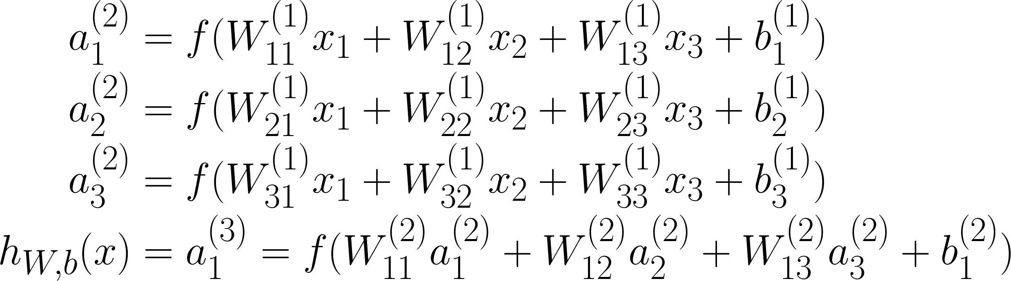
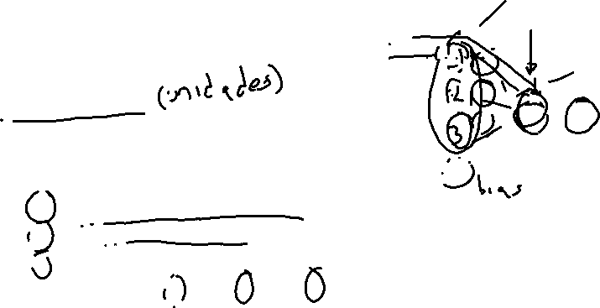
Una Red Neuronal va a ser un conjunto de perceptrones interconectados uno con el otro.

Slide 28
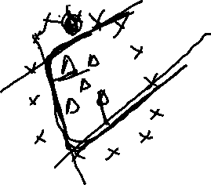
¿Qué es backpropagation?

Slide 29
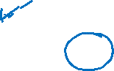
Para entrenar redes neuronales usamos Error Backpropagation.
Encontramos el error
Vamos hacia atras viendo cuanta culpa tiene cada unidad
Calculamos la derivada de ese error, y despues utilizamos Gradiente Descendente.

Slide 30
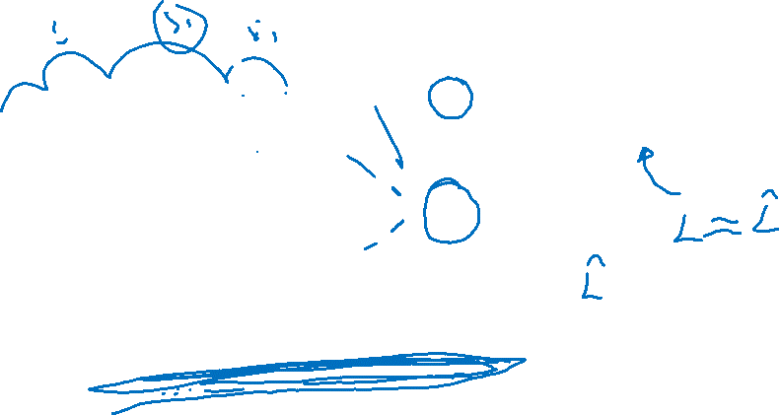
δ
Labels
Evaluamos los errores en los nodos centrales (δ)

Slide 31
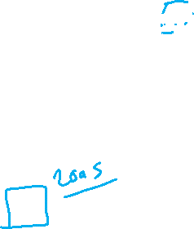
Un gran problema es que si los δ son chicos, se van a ir hacienda mas chicos.
Si tenemos muchas capas, vamos a terminar con errores muy chicos..
Gradiente Descendente depende de esos errores..
La explosion de DL se dio cuando ese problema dejo de existir..

